Slide 1
Движок игры doom
Автор: Руденко Михаил

Slide 2
Цель
Разработать движок игры дум с принципом отрисовки raycasting

Slide 3
Задачи
Реализовать алгоритм raycasting

Slide 4
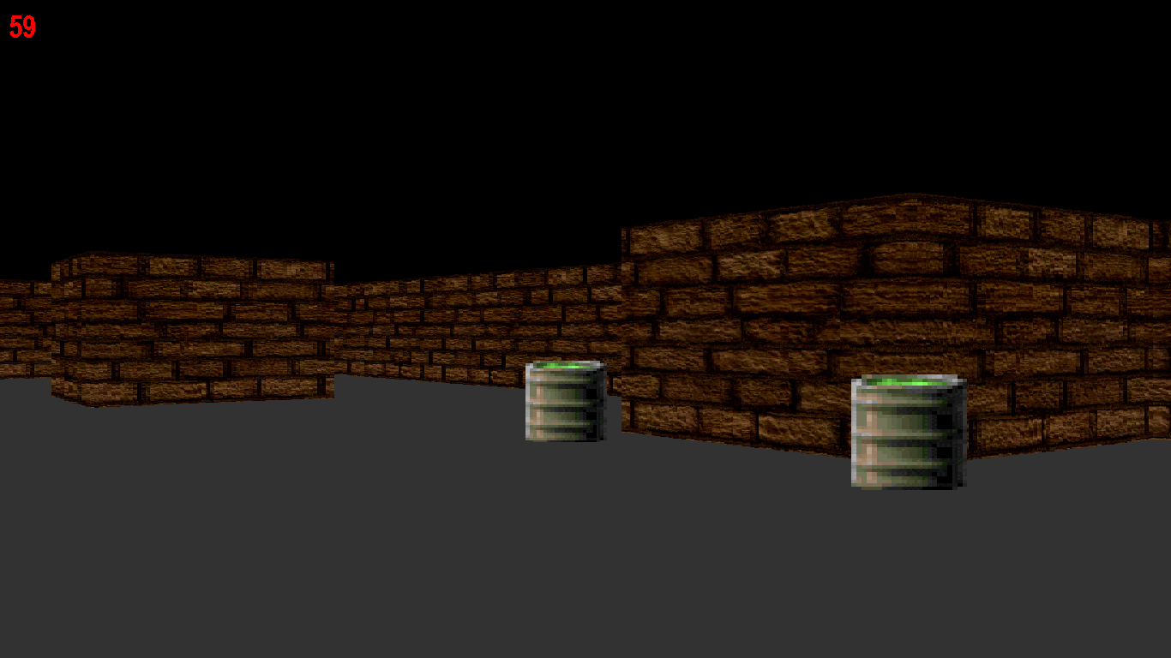
Реализация
Реализован алгоритм raycasting для отрисовки псвдо 3d графики и добавлены спрайты.

Slide 5
Используемые библиотеки
pygame
math
os

Slide 6
Дальнейшие пути развития
Разнообразить спрайты.
Добавить уровни.
Улучшить производительность.

